Slide 1


Chào mừng các thầy cô giáo
Và các em học sinh

Slide 2
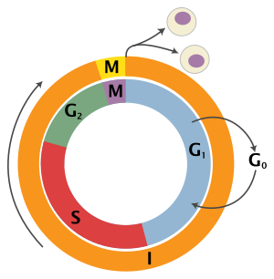
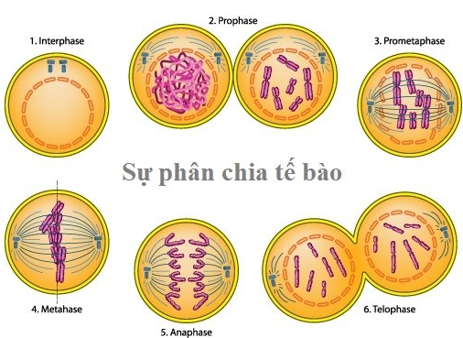
CHƯƠNG 4: CHU KÌ TẾ BÀO, PHÂN BÀO
VÀ CÔNG NGHỆ TẾ BÀO
BÀI 18: CHU KÌ TẾ BÀO

Slide 3
NỘI DUNG BÀI HỌC
I
KHÁI NIỆM CHU KÌ TẾ BÀO
II
CÁC PHA CỦA CHU KÌ TẾ BÀO
III
KIỂM SOÁT CHU KÌ TẾ BÀO
IV
UNG THƯ

Slide 4
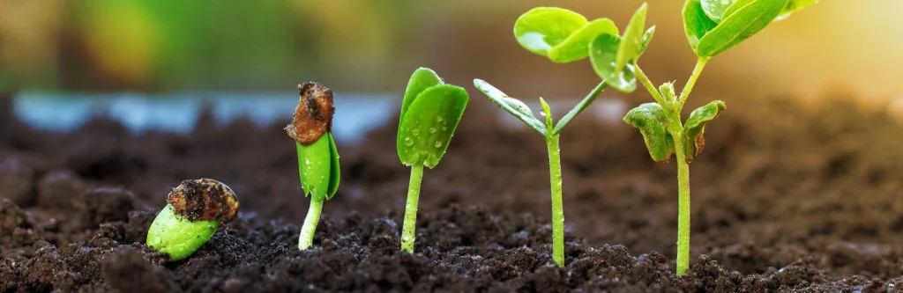
KHỞI ĐỘNG
Chu kì tế bào là hoạt động sống rất quan trọng đối với cơ thể sinh vật. Vậy cơ chế nào kiểm soát chu kì tế bào? Nếu sự phân chia tế bào một cách không bình thường sẽ dẫn đến hậu quả gì?
- Các điểm kiểm soát
- Gây nên bệnh ung thư

Slide 5
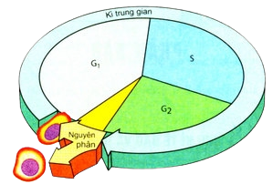
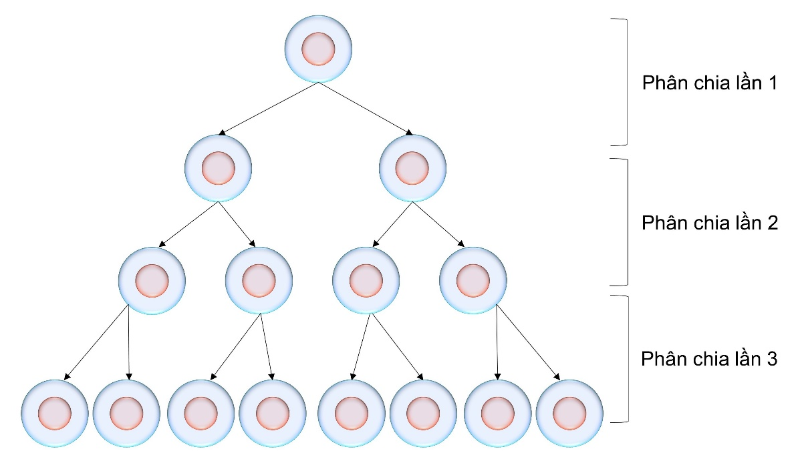
I. KHÁI NIỆM CHU KÌ TẾ BÀO
Chu kì tế bào là gì? Sau một chu kì tế bào thì từ một tế bào mẹ ban đầu tạo ra được bao nhiêu tế bào con?
2n
2n
2n
Chu kì tế bào
- Là hoạt động sống có tính chu kì, diễn ra từ lần phân bào này tới lần phân bào tiếp theo.
- Kết quả: từ một tế bào mẹ (2n) → hai tế bào con (2n).

Slide 6
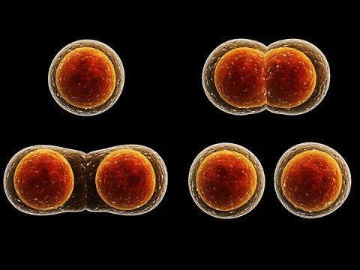
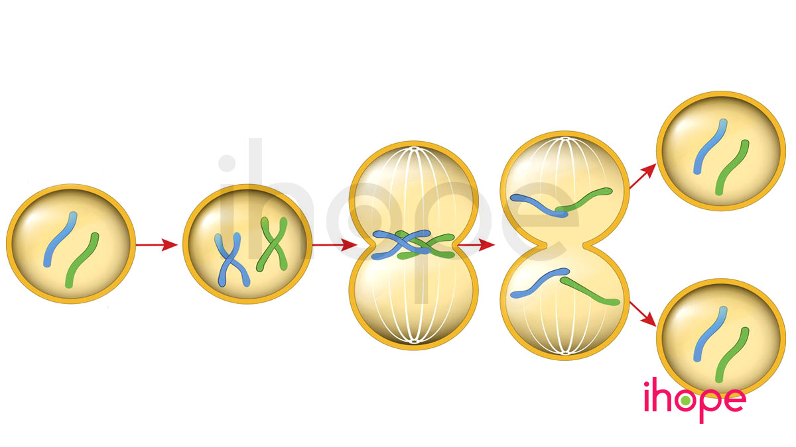
Các tế bào mới như thế nào với tế bào ban đầu?
tế bào con (2n)
tế bào (2n)
Giống hệt tế bào ban đầu.

Slide 7
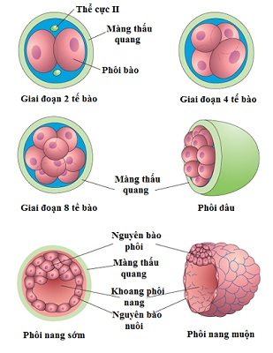
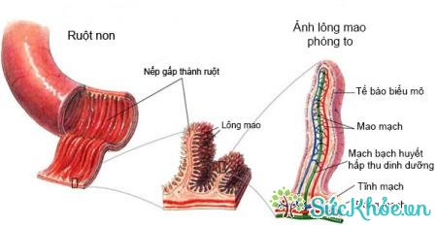
Chu kì tế bào của tế bào ruột
Chu kì tế bào của phôi thai
12 giờ
15-20 phút

Slide 8
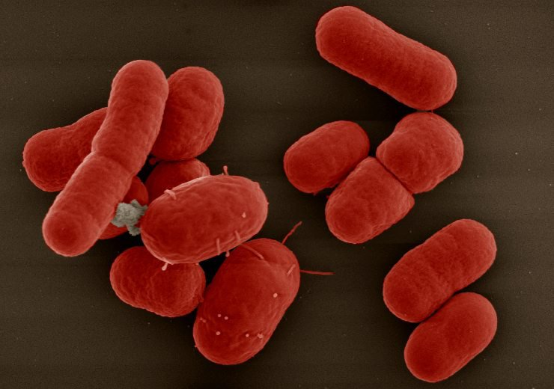
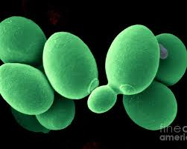
- Các sinh vật đơn bào (vi khuẩn, nấm men):
sau mỗi chu kì tế bào, 1 tế bào mẹ → 2 cơ thể mới.
Vi khuẩn
Nấm men
Saccharomyces cerevisiae

Slide 9
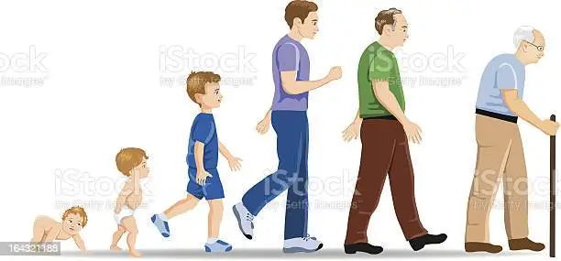
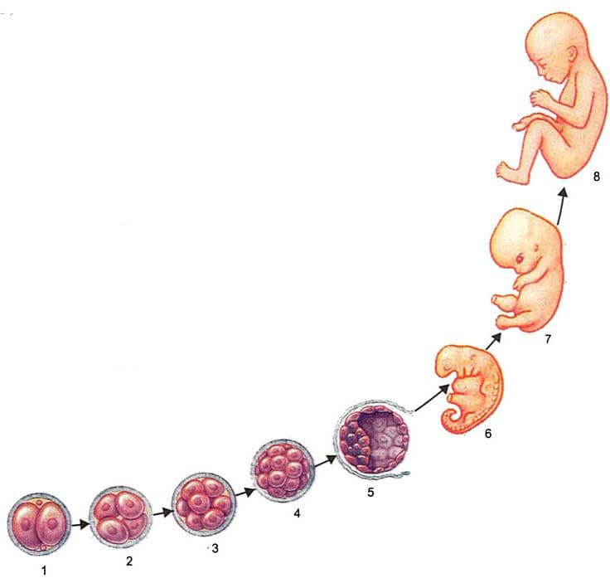
- Ở sinh vật đa bào:
+ Từ hợp tử → một cơ thể hoàn chỉnh.
+ Từ một tế bào → những tế bào mới bổ sung cho các tế bào bị tổn thương, tế bào già hoặc bị phân hủy.
Hợp tử
Cơ thể

Slide 10
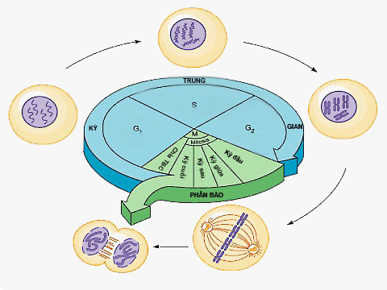
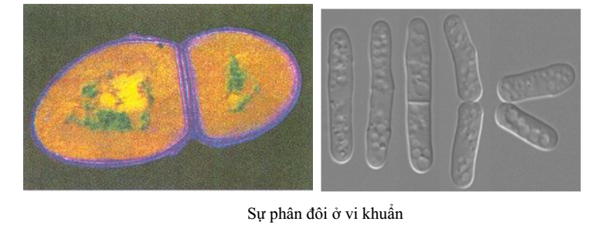
II. CÁC PHA CỦA CHU KÌ TẾ BÀO
Chu kì tế bào ở tế bào nhân sơ khác nhân thực điểm nào?
Tế bào nhân sơ
Tế bào nhân thực
Chu kì TB: trực phân

Slide 11
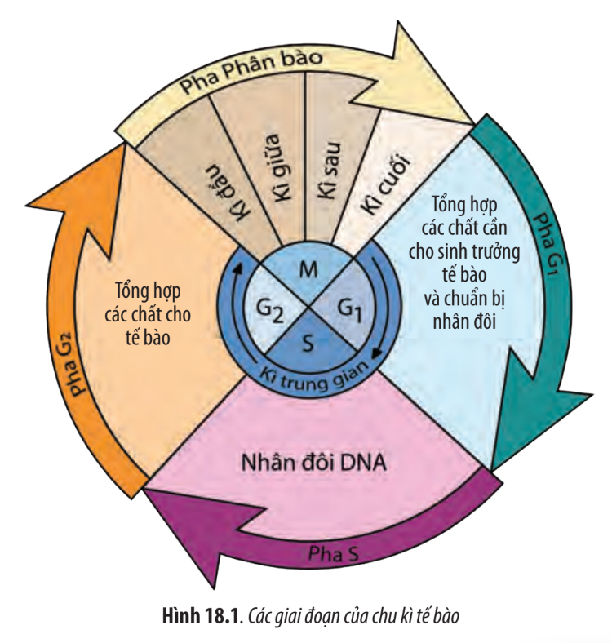
* Tế bào nhân thực: 2 giai đoạn
- Giai đoạn chuẩn bị (kì trung gian) là thời kì sinh trưởng của tế bào, gồm 3 pha:
+ Pha G₁: Tế bào tổng hợp các chất cần cho sự sinh trưởng.
Chu kì tế bào gồm những giai đoạn nào? Kể tên các giai đoạn của chu kì tế bào?

Slide 12
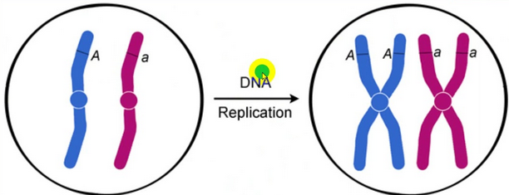
+ Pha S: Nhân đôi DNA và NST, các NST dính nhau ở tâm động → NST kép.
+ Pha G₂: Tổng hợp các chất cho tế bào, NST dạng sợi mảnh.
NST đơn
NST kép

Slide 13
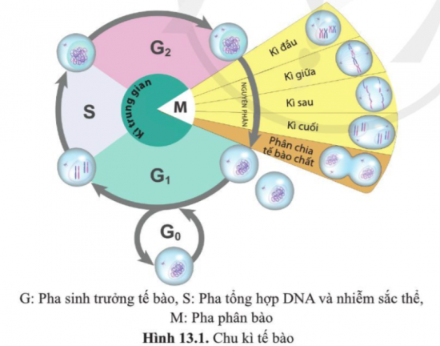
- Giai đoạn phân chia tế bào (pha M) gồm hai quá trình:
+ Phân chia nhân: NST của tế bào mẹ được tách làm 2 phần giống nhau.
+ Phân chia tế bào chất: 1TB mẹ → 2 TB con

Slide 14
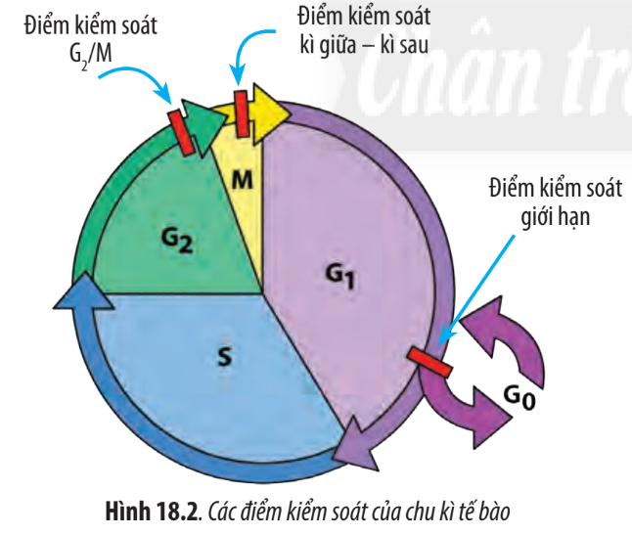
Hãy cho biết các giai đoạn của chu kì tế bào có mối quan hệ với nhau như thế nào?
- Quan hệ chặt chẽ.
- Việc chuyển các giai đoạn được kiểm soát nghiêm ngặt, đảm bảo cho chu kì tế bào diễn ra bình thường.

Slide 15
III. KIỂM SOÁT CHU KÌ TẾ BÀO
Chu kì tế bào có mấy điểm kiểm soát? kể tên các điểm kiểm soát chu kì tế bào.
Có ba điểm kiểm soát:

Slide 16
- Điểm kiểm soát G₁ (điểm kiểm soát khởi đầu = điểm kiểm soát giới hạn).
- Điểm kiểm soát G₂/M.
- Điểm kiểm soát chuyển tiếp kì giữa - kì sau.

Slide 17
- Vai trò của điểm kiểm soát:
+ Kiểm tra, sửa chữa các sai hỏng của DNA.
+ Ngăn chặn chu kì TB: khi các hoạt động của nó bất thường.
+ TB không thể qua pha kế tiếp khi DNA hỏng hay các thiếu sót chưa được điều chỉnh.

Slide 18
- Ý Nghĩa:
Đảm bảo sự chính xác của quá trình phân bào trong TB nhân thực.

Slide 19
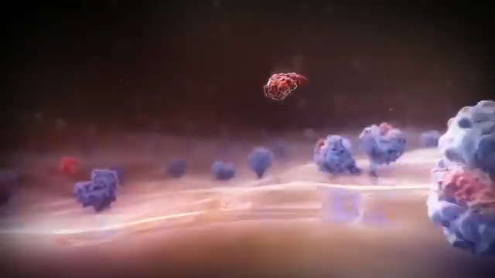

Slide 20
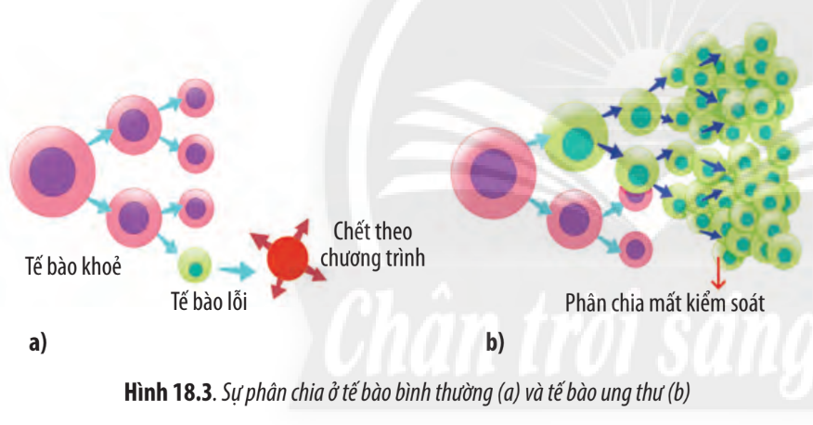
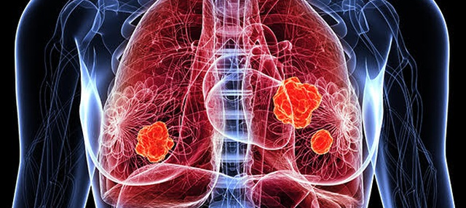
IV. UNG THƯ
1. Nguyên nhân, cơ chế gây ung thư:
- Cho biết điểm khác biệt của việc phân chia tế bào bình thường và tế bào ung thư.
- Khối u và ung thư là gì?

Slide 21
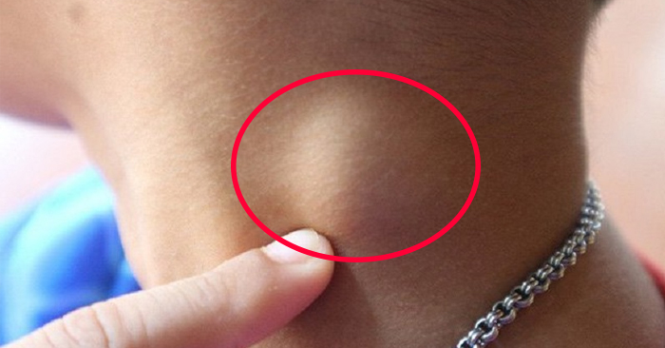
- Khối u:
là một nhóm tế bào tăng sinh không biệt hóa trong cơ thể do các tế bào phân chia mất kiểm soát.

Slide 22
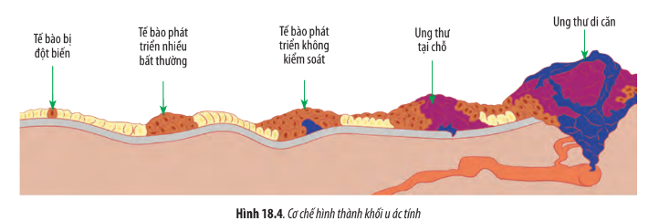
- Ung thư
là bệnh liên quan đến sự tăng sinh bất thường của tế bào với khả năng di căn và xâm lấn sang những bô phận khác của cơ thể.

Slide 23
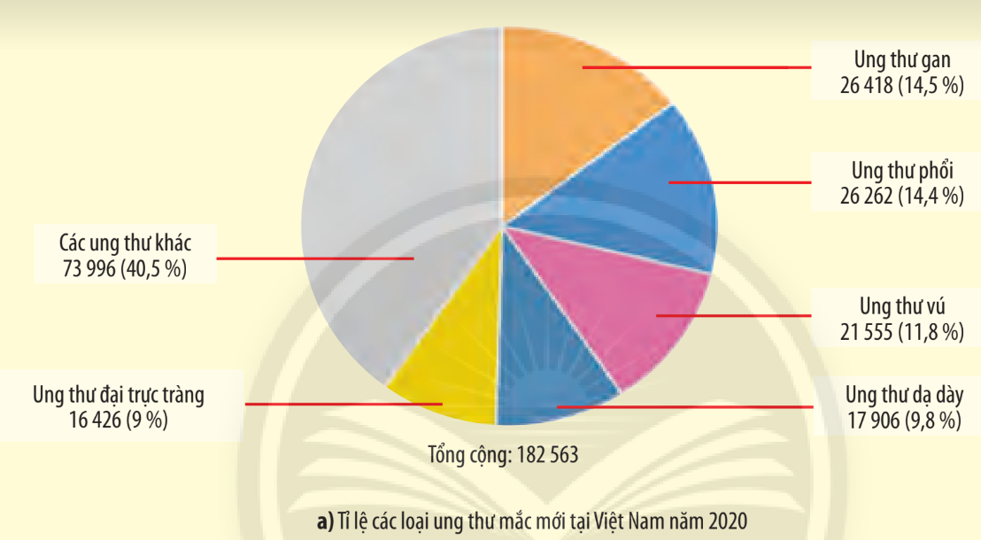
2. Một số thông tin về bệnh ung thư
Hãy cho biết tình trạng ung thư tại Việt Nam? Các bệnh ung thư phổ biến, các yếu tố nguy cơ và cách phòng ngừa bệnh ung thư?

Slide 24
2. Một số thông tin về bệnh ung thư
- Các bệnh ung thư phổ biến ở Việt Nam gồm: ung thư gan, ung thư phổi, ung thư vú, ung thư dạ dày, ung thư trực tràng.

Slide 25
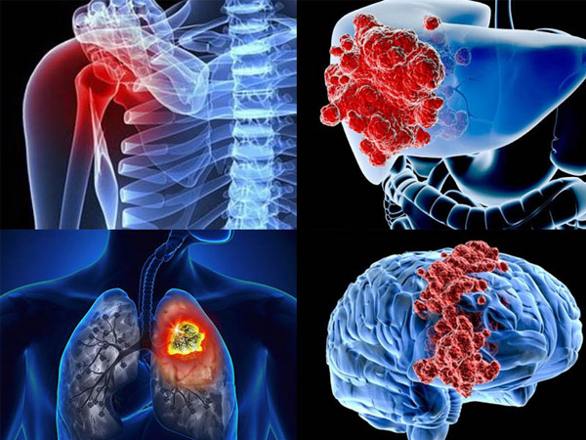
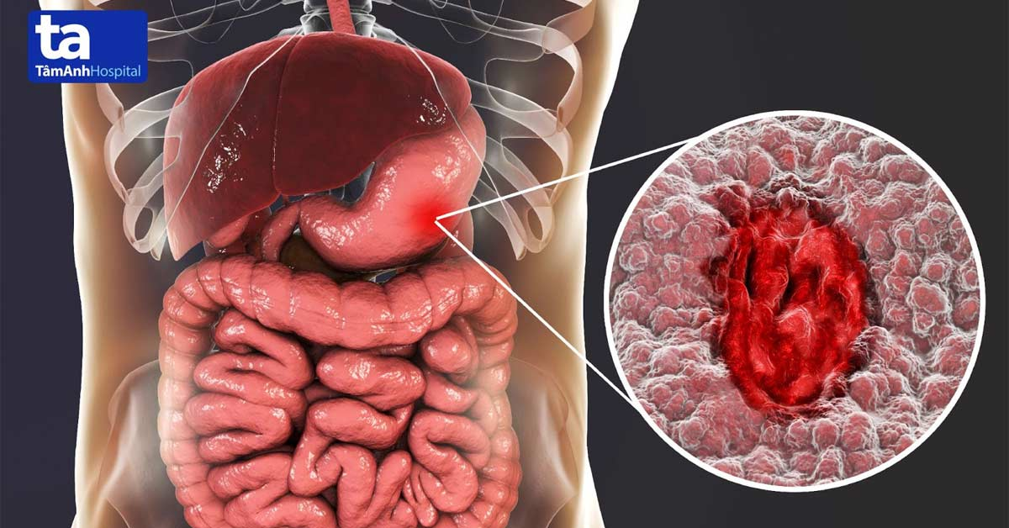
Theo thống kê của GLOBOCAN, năm 2020, Việt Nam ước tính có 182 563 ca mắc mới và 122 690 ca tử vong do ung thư, như vậy cứ 100 000 người thì có 159 người được chẩn đoán mắc mới ung thư và 106 người tử vong do ung thư.

Slide 26
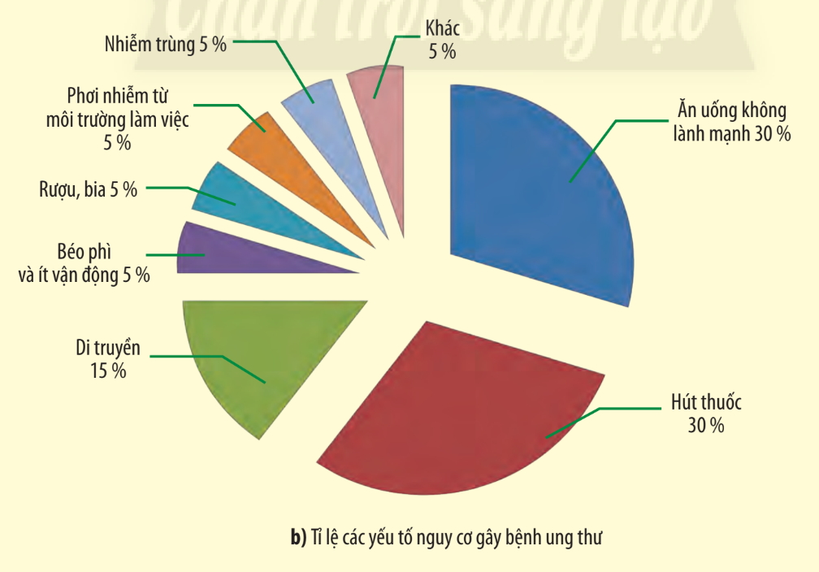

Slide 27
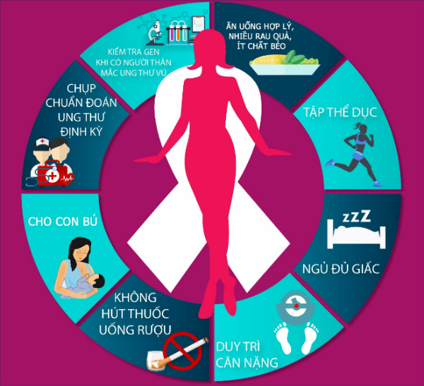
- Phòng chống ung thư:
+ Sống lành mạnh.
+ Tầm soát sức khỏe định kì.

Slide 28
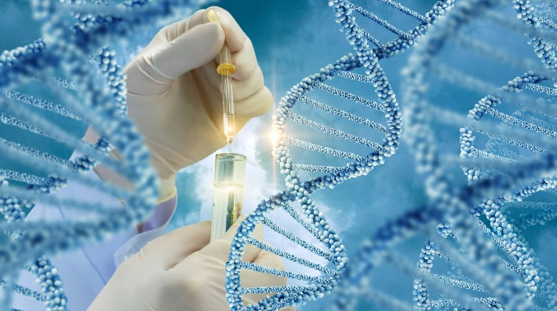
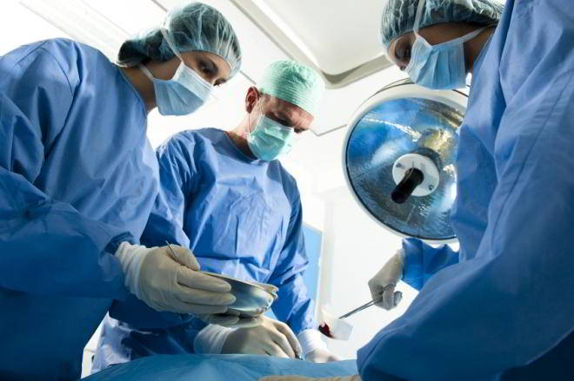
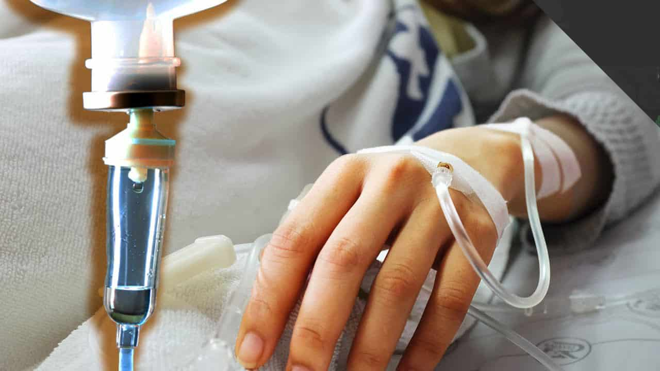
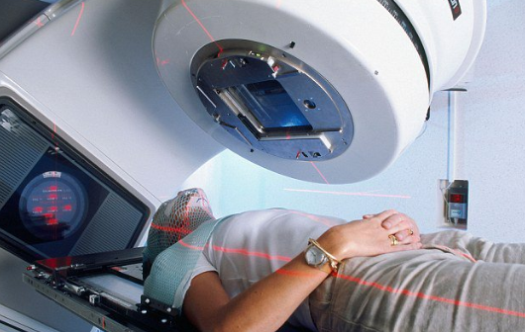
- Điều trị:
phẫu thuật, xạ trị, hóa trị, liệu pháp gene, điều trị bằng tế bào gốc...
Liệu pháp gene
Phẫu trị
Hóa trị
Xạ trị

Slide 29
LUYỆN TẬP
Câu 1: Chu kì tế bào bao gồm các pha theo trình tự là
G1, G2, S, pha M
S, G1, G2, pha M
A
B
C
D
G2, G1, S, pha M
G1, S, G2, pha M

Slide 30
LUYỆN TẬP
Câu 2: Trong 1 chu kì tế bào, kỳ trung gian được chia làm:
1 pha
2 pha
A
B
C
D
4 pha
3 pha

Slide 31
LUYỆN TẬP
Câu 3: Nguyên nhân gây ra ung thư là do
A
B
C
D
Tế bào chết theo chương trình
Tế bào không phân chia
Tế bào phân chia mất kiểm soát
Tế bào dừng phân chia

Slide 32
LUYỆN TẬP
Câu 4: Cho các nguyên nhân gây ung thư sau:
(1): Nhiễm trùng
(2): Ăn uống không lành mạnh
(3): Di truyền
(4): Ít vận động
Số câu đúng là?
A
4
B
3
C
2
D
1

Slide 33
LUYỆN TẬP
Câu 5:Trong pha M, sự phân chia nhân tế bào trải qua mấy giai kì?
A
B
C
D
2
3
4
5

Slide 34
LUYỆN TẬP
Câu 6: Ở tế bào nhân sơ, chu kì phân bào:
A
Add title text
Gồm 2 giai đoạn
B
C
Bao gồm pha M
Là quá trình trực phân
D
Add title text
Tương tự như tế bào nhân thực

Slide 35
LUYỆN TẬP
Câu 7: Trong các yếu tố nguy cơ gây bệnh ung thư sau, yếu tố chiếm tỷ lệ cao nhất là?
A
B
C
D
Rượu bia.
Nhiễm trùng.
Di truyền.
Hút thuốc.

Slide 36
LUYỆN TẬP
Câu 8: Thứ tự nào sau đây được sắp xếp đúng với trình tự các điểm kiểm soát trong chu kì tế bào?
A
Điểm G1, Điểm G2/M, Điểm kiểm soát chuyển tiếp kì giữa-kì sau
B
Điểm kiểm soát chuyển tiếp kì giữa-kì sau, Điểm G2/M, Điểm G1
C
Điểm G1, Điểm kiểm soát chuyển tiếp kì giữa-kì sau, Điểm G2/M
D
Điểm kiểm soát chuyển tiếp kì giữa-kì sau, Điểm G1, Điểm G2/M

Slide 37
LUYỆN TẬP
Câu 9: Có mấy điểm kiểm soát chu kì tế bào?
A
B
C
D
Một
Hai
Ba
Bốn

Slide 38
LUYỆN TẬP
Câu 10: Loại ung thư nào sau đây chiếm tỉ lệ cao hơn so với các loại còn lại theo thống kê của GLOBOCAN tại Việt Nam 2020?
A
B
Ung thư gan
Ung thư phổi
C
D
Ung thư vú
Ung thư dạ dày

Slide 39
- Vì khi tế bào thần kinh biệt hoá thành tế bào thần kinh trưởng thành sẽ bị mất trung tử nên các tế bào này sẽ tồn tại ở pha G₀ của chu kì tế bào và mất khả năng hình thành tế bào con.
- Vì thế tế bào thần kinh có GĐ trung gian kéo dài suốt đời sống mà không có phân bào.

Slide 40
VẬN DỤNG
Câu 1: Cơ chế nào kiểm soát chu kì tế bào? Tại sao nói pha G1 vừa là pha sinh trưởng vừa là pha kiểm soát của chu kì tế bào?
- Các điểm kiểm soát.
- Pha G1: tổng hợp các chất cần thiết cho sự sinh trưởng, nhưng nếu xuất hiện các sai hỏng, điểm kiểm soát G1 sẽ sử dụng cơ chế tín hiệu để ngừng chu kì tế bào đến khi các sai hỏng được khắc phục rồi mới tiến vào pha S và bắt đầu quá trình tự nhân đôi DNA.

Slide 41
VẬN DỤNG
Câu 2: Trong chu kì tế bào, pha nào có nhiều thay đổi về thành phần trong tế bào và pha nào có nhiều thay đổi về hình thái? Hai pha này có mối quan hệ với nhau như thế nào?
Pha G2 có nhiều thay đổi về thành phần trong tế bào và pha M (pha phân bào) có nhiều thay đổi về hình thái. Pha G2 cung cấp các nguyên liệu (bào quan, ADN và tế bào chất) cho pha M, pha M phân chia tế bào để các tế bào mới tiếp tục bước vào các pha để phân chia.

Slide 42
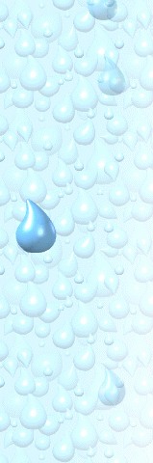



KÍNH CHÚC QUÝ THÀY CÔ SỨC KHOẺ
CHÚC CÁC EM HỌC TẬP TỐT

